Slide 1
Management veřejných zakázek

Slide 2
Trh veřejných zakázek v ČR
Výroční zpráva o stavu VZ v ČR za rok 2022:
  990 mld. Kč
  15 % podíl na HDP
Jak zajistit hospodárné, účelné a efektivní (principy 3E) vynakládání prostředků?

Slide 3
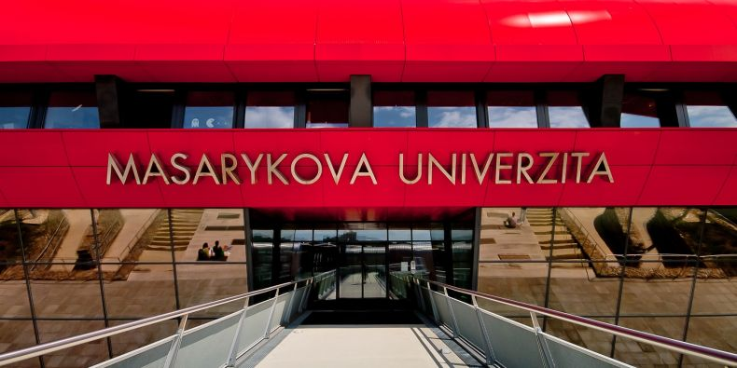
MUNI
25 hospodářských středisek
33 000 studentů
6573 zaměstnanců
10 mld. Kč rozpočet v roce 2023
Univerzitní kino Scala
Výzkumná stanice na Antarktidě

Slide 4
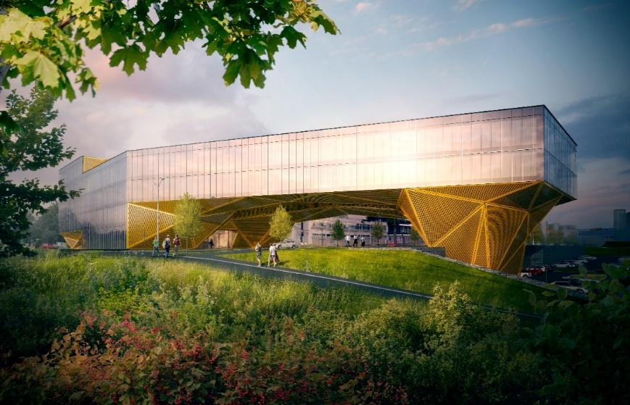
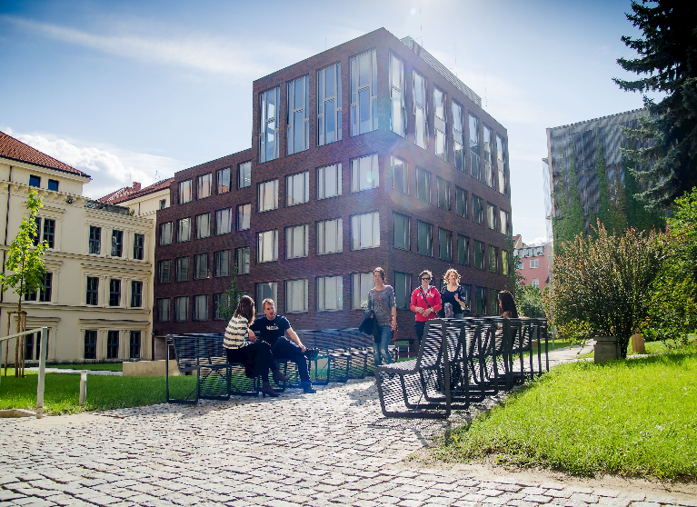

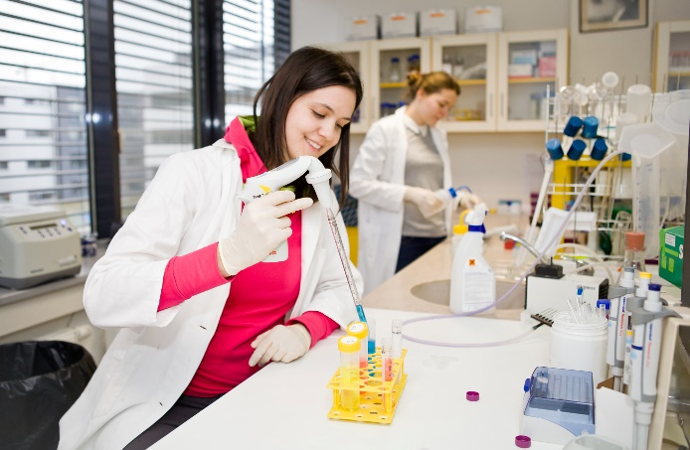
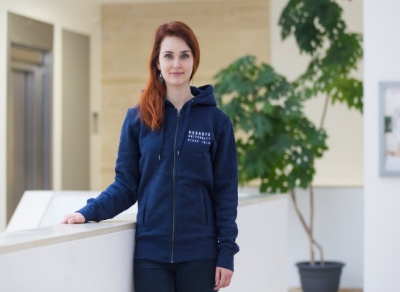

MUNI nákupy

Slide 5
MUNI a ZZVZ
MUNI je veřejným zadavatelem (§ 4/1 písm. e) ZZVZ
Hospodářská střediska jsou provozními jednotkami (§ 17 ZZVZ)
Zadáváme elektronicky od roku 2009
E-ZAK: https://zakazky.muni.cz/
Přes 5000 VZ za více než 12 mld. Kč

Slide 6
MUNI - Centralizace
Provozní jednotky hospodaří zásadně samostatně
Provozní jednotky samostatně nakupují – zadávají VZ
Centrálně pořizujeme:
  Stavební práce
  Služby a dodávky se stavbami přímo související (PD, TDI, nábytek, AVT)
  Běžné spotřební dodávky či služby (kancelářské potřeby, standardní IT, čistící prostředky, tonery, apod.)
  Vybrané provozní služby (svoz odpadů, mobilní operátor, pojištění, energie, servis výtahů, apod.)

Slide 7
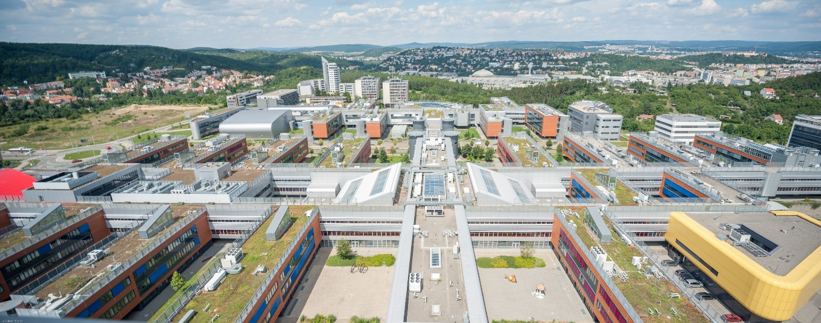
Centralizace - stavby
Investiční odbor formálně zřízen 2003
IO připravuje a řídí investiční záměry
  9 manažerů investičních projektů
  Průměrně 30 investičních akcí ročně
Profesionální tým
Standardní postupy
Plánování

Slide 8
Centralizace – běžné dodávky
Úspora transakčních nákladů
Všechna DNS spravuje 1 osoba na OVZ
Elektronický nástroj propojen se spisovou službou + interní e-shop
Standardizace
Jednotná komunikace s dodavateli
Přehled o nákupech
Řízení reklamací

Slide 9
Centralizace – provozní služby
Od roku 2012 postupně centralizováno:
  Odpadové hospodářství
  Mobilní operátor
  Pevný operátor
  Nákup plynu a elektrické energie na komoditní burze
  Servis zdvihacích zařízení
  Pojištění majetku
Sjednocení podmínek, jeden partner
Úspory oproti původnímu stavu

Slide 10
Centralizace – zkušenost
Zvolit vhodné komodity
Standardizovat
Komunikovat dovnitř organizace, vysvětlovat příležitosti i rizika
Komunikovat s dodavateli
Kontrolovat plnění smluv – možnost zlepšení pro příští VŘ

Slide 11
Odbor veřejných zakázek RMU
Tým – 10 členů
  Vedoucí odboru
  Manažer/ka VZ – 7
  Administrátorka VZ – 1
  Organizační referentka – 1
Výběr dodavatelů pro investiční akce
Centrální nákupy – DNS
Centralizované služby/dodávky
Metodická podpora HS
Vzdělávání, školení

Slide 12
Veřejný nákup vs veřejná zakázka

Slide 13
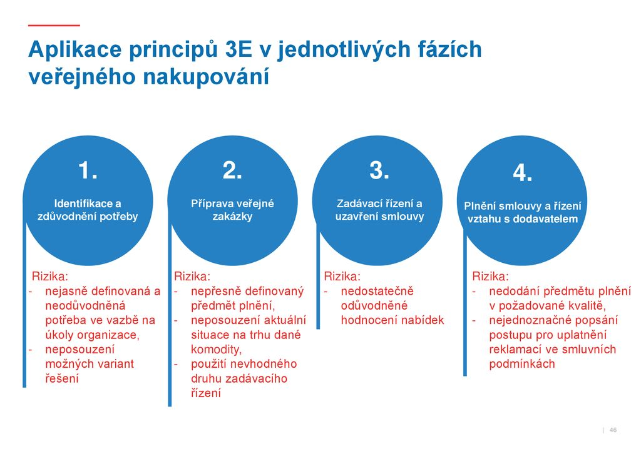
Veřejný nákup vs veřejná zakázka

Slide 14
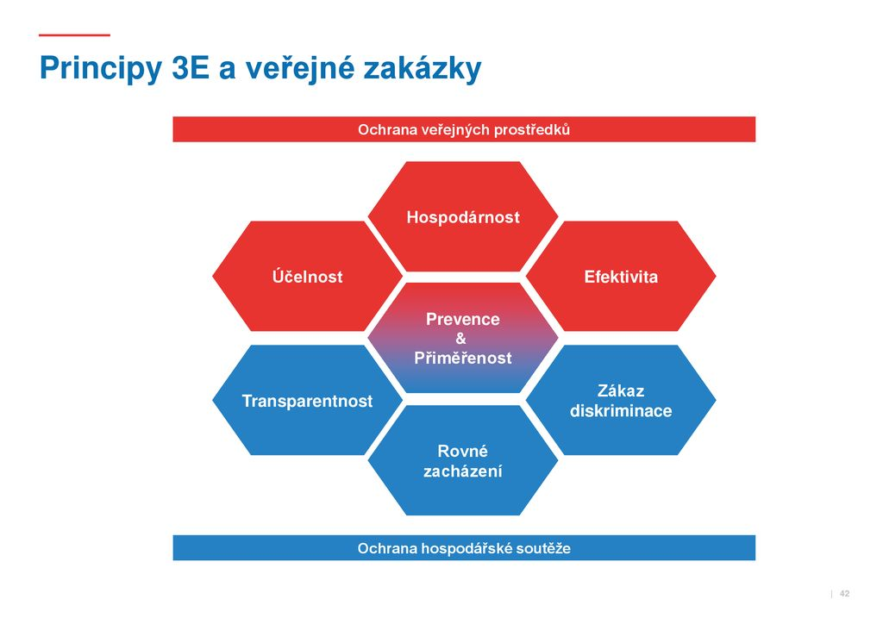
ZZVZ vs ZoFK
3E – z.č. 320/2001 Sb., o finanční kontrole ve veřejné správě (ZoFK)
Procesní úprava – z.č. 134/2016 Sb., o zadávání veřejných zakázek (ZZVZ)

Slide 15
Veřejná zakázka
Definici v ZZVZ nenalezneme
Smlouva
Mezi Zadavatelem a Dodavatelem
Úplatná
Předmětem jsou dodávky / služby / stavební práce

Slide 16
Zadavatel
Veřejný:
  ČR – organizační složky státu
  ČNB
  Státní příspěvkové organizace
  Územní samosprávné celky a jejich příspěvkové organizace
  Veřejnoprávní subjekty založené za účelem uspokojování potřeb veřejného zájmu
„Sektorový“ – plynárenství, teplárenství, elektroenergetika, vodárenství
„Dotovaný“ – více než 50% prostředků z veřejných rozpočtů nebo více než 200 mil Kč na realizaci VZ

Slide 17
Dodavatel
Dodavatel – osoba, která nabízí služby / dodávky / stavební práce
Může se objevit jako:
  Účastník
  Vybraný dodavatel
  Poddodavatel
  Stěžovatel (námitky proti postupu zadavatele)
  Navrhovatel (řízení před Úřadem pro ochranu hospodářské soutěže)

Slide 18
Režim VZ

Slide 19
Režim VZ
Určuje se dle předpokládané hodnoty VZ
POTŘEBA
ZA KOLIK?
PRŮZKUM TRHU =
PŘEDBĚŽNÉ TRŽNÍ KONZULTACE
STANOVENÍ REŽIMU A DRUHU ŘÍZENÍ
VZ malého rozsahu
Proces stanoven vnitřním předpisem, pravidly dotačního projektu nebo nestanoven
Přímé zadání, otevřené výběrové řízení, uzavřené výběrové řízení, jiný druh řízení
VZ podlimitní
Proces stanoven ZZVZ
ZPŘ, otevřené řízení, užší řízení, JŘSU, JŘBU, soutěžní dialog, inovační partnerství
VZ nadlimitní
Proces stanoven ZZVZ a směrnicí EU
Otevřené řízení, užší řízení, JŘSU, JŘBU, soutěžní dialog, inovační partnerství

Slide 20
Zásady zadávání VZ
Od 1. 1. 2021 nové zásady sociálně a environmentálně odpovědného zadávání a inovací
Proces, při kterém organizace nakupuje produkty a služby způsobem, kdy získává maximální hodnotu za peníze z hlediska vytváření prospěchu pro společnost a ekonomiku a při minimálních škodách na životním prostředí.
ZÁKAZ DISKRIMINACE
zadávací podmínky nesmí žádného dodavatele bezdůvodně vylučovat ze soutěže
ROVNÉ ZACHÁZENÍ
stejný přístup vůči všem dodavatelům
TRANSPARENTNOST
sociální
ODPOVĚDNOST
PŘIMĚŘENOST
environmentální
inovační
auditní stopa
transparentní komunikace
přiměřenost procesních požadavků (lhůty)
přiměřenost požadavků na předmět

Slide 21

Udržitelnost

Slide 22
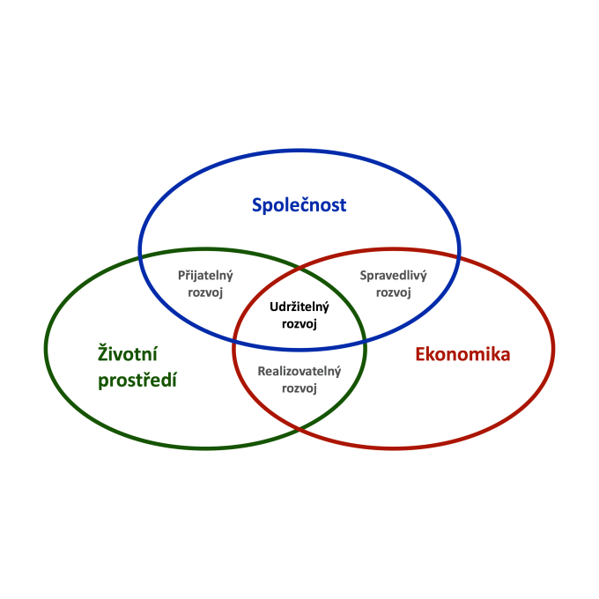
Odpovědné veřejné zadávání
Proces, při kterém zadavatel nakupuje produkty, služby a stavební práce, které potřebuje, přičemž získává maximální hodnotu za peníze a vytváří prospěch pro společnost a ekonomiku při minimalizaci negativních dopadů na životní prostředí
https://www.sovz.cz/co-je-ovz/

Slide 23
Národní strategie veřejného zadávání v ČR
Kvalita a inovace
Prostředí pro efektivní zadávání veřejných zakázek
Environmentálně a sociálně odpovědné veřejné zadávání
Profesionalizace
Podpora centrálních nákupů a spolupráce
Podpora strategicky významných investic a zadavatelů
Právní jistota veřejných zakázek
Veřejné zakázky ve stavebnictví
Data a digitalizace

Slide 24
Ekologické a sociální aspekty zadávání VZ
Témata odpovědného veřejného zadávání
Podpora zaměstnanosti osob znevýhodněných na trhu práce
Podpora důstojných pracovních podmínek
Podpora účasti malých a středních podniků v zadávacích řízeních
Ekologicky šetrná řešení
Podpora vzdělávání, praxe a rekvalifikace
Etické nakupování

Slide 25
Priority OVZ MUNI
Projekt „Podpora implementace a rozvoje sociálně odpovědného veřejného zadávání“ - http://sovz.cz/
MUNI se Projektu účastnila od roku 2016

Slide 26
Strategie odpovědného nakupování 2023 – 28
Priority MUNI:
  Komunikace a spolupráce
  Snižování administrativní zátěže při realizaci nákupů
  Podpora důstojných a férových podmínek v dodavatelském řetězci
  Preference ekologicky šetrných řešení
  Nakupování zaměřené na kvalitu

Slide 27
OVZ na MUNI
Jednoduché formulářové ZD a standardní smlouvy
Každý účastník se zavazuje zajistit:
  legální zaměstnávání,
  férové a důstojné pracovní podmínky,
  odpovídající úroveň bezpečnosti práce pro osoby, které se budou podílet na plnění VZ
  další sociální, environmentální či inovativní aspekty uvedené v obchodních podmínkách,
  splnění uvedených požadavků i u poddodavatelů.
Představení investičních záměrů dodavatelům – Meet the Buyer
Pravidelné PTK
Kvalitativní hodnotící kritéria
DNS na udržitelné reklamní předměty a běžně dostupné komodity
Využívání JŘSU u složitých nákupů
Nákup certifikované „zelené energie“ na komoditní burze

Slide 28
Pilíře úspěchu
Důkladná příprava – průzkum trhu, PTK
Tým – role, odpovědnost
Kontrola plnění smlouvy – contract management
Komunikace – transparentnost

Slide 29
Komunikace
Je třeba při přípravě VŘ komunikovat?
Bojí se zadavatelé komunikovat?
Lze bez komunikace dobře nakoupit?
Co může zadavatel získat?

Slide 30
Rizika
Napadení VŘ – diskriminační podmínky
Reputace – riziko korupčního jednání
Odradím potenciální dodavatele
Nenakoupím co potřebuji

Slide 31
Příležitosti
Transparentnost – důvěryhodnost
Větší zájem dodavatelů
Účast místních dodavatelů
Kvalitnější nabídky
Hladší průběh VŘ
Méně námitek/sporů s dodavateli

Slide 32
Komunikace – podpora účasti dodavatelů
Co nejméně administrativy
Jednoduché ZD – formuláře
Standardní férové smluvní podmínky
DNS pro opakované nákupy
Kurzy, semináře, MTB, PTK

Slide 33
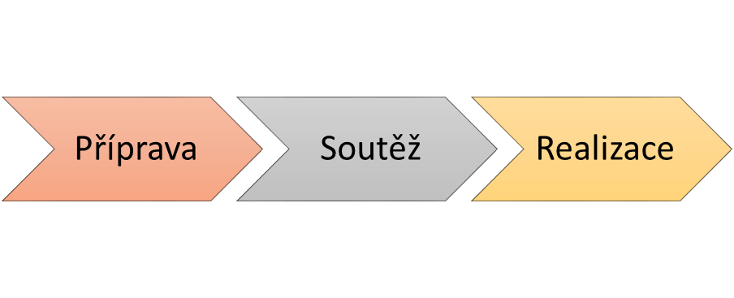
Komunikace u zadavatele - interní
Bez partnerů nenakoupíte
Bez komunikace nenakoupíte to, co potřebuje interní zákazník
Spolupráce, předvídatelnost, srozumitelnost

Slide 34
Předběžné tržní konzultace (PTK)
PTK a ZZVZ - §§ 16, 33, 36
Konzultace vedené s dodavateli či odborníky
Účel – příprava ZD a informování dodavatelů
Nesmí dojít k narušení hospodářské soutěže
V ZD označit výsledky PTK
Zdokumentovat průběh PTK

Slide 35
PTK
Vztahují se ke konkrétní VZ
Mohou být vedeny individuálně/hromadně
Osobně/písemně/kombinovaně
Záznam písemný/zvukový/audiovizuální

Slide 36
PTK
Individuální:
  Snaha o získání informací od dodavatelů
  Větší otevřenost dodavatelů, ochota podělit se o své know-how
  Větší riziko narušení hospodářské soutěže
Hromadné:
  Informování dodavatelů o záměrech zadavatele
  Představení podmínek – SOVZ
  Získání zpětné vazby k podmínkám
  Větší míra transparentnosti

Slide 37
Kritéria hodnocení nabídek a principy 3E
Důvodová zpráva k ZZVZ:
Správné nastavení hodnotících kritérií v praxi způsobuje problémy i zkušeným zadavatelům
Ve velkém rozsahu se používá hodnocení podle kritéria nejnižší ceny
Současné znění zákona tuto možnost nijak nepreferuje
Negativní důsledky tam, kde je namísto kvality preferována cena, avšak nejedná se o plně zaměnitelné plnění (problematické je to zejména u intelektuálních služeb)
Nekvalitní plnění ve svém důsledku vede k nehospodárnému vynakládání veřejných prostředků
Cílem musí být nejen cenově nejvýhodnější, ale především i kvalitativně odpovídající plnění VZ
Zadavatel by měl získat odpovídající hodnotu za peníze

Slide 38
Nejnižší nabídková cena vs. ekonomická výhodnost
Výroční zpráva o stavu VZ v ČR za rok 2015:
V roce 2015 se zastavil nárůst podílu VZ zadaných na základě hodnotícího kritéria nejnižší nabídková cena, a to mírně nad 80 %; z hlediska objemu však rostoucí trend pokračoval a podíl překročil 81 %
Tuto hodnotu lze jednoznačně považovat za příliš vysokou. K nadměrnému hodnocení dle nejnižší nabídkové ceny dochází zejména v důsledku obav zadavatelů, že nebudou schopni nastavit parametry hodnotícího kritéria ekonomická výhodnost nabídky (zejména dílčí kritéria, která nelze vyjádřit číselně) dostatečně objektivně a transparentně, aby bylo možné legálnost celého postupu hodnocení prokázat i v případě řízení u ÚOHS, kontroly či auditu (zejména u VZ spolufinancovaných ze zdrojů EU)
V budoucnu lze očekávat změnu trendu a nárůst počtu VZ hodnocených na základě vícekriteriálního hodnotícího kritéria

Slide 39
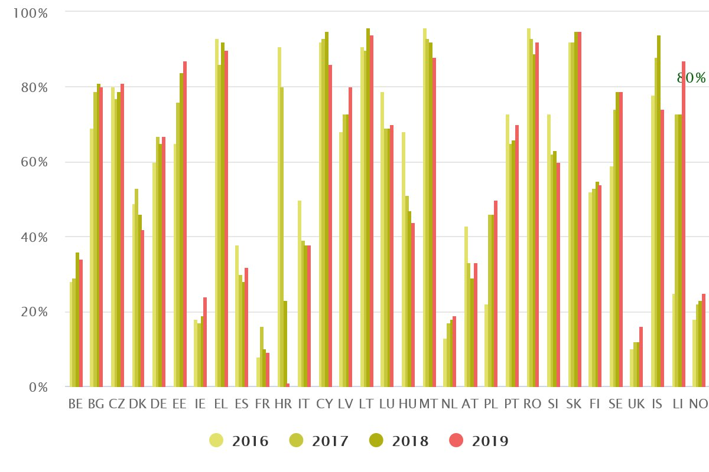
Nejnižší nabídková cena - Evropa

Slide 40
Proč je nabídková cena dominantním HK
Obavy zadavatelů z napadení VŘ
Obavy z kontrol
Obavy o čas
Neznalost, nedostatek příkladů dobré praxe, metodik
Nedostatek osvěty

Slide 41
Nejnižší nabídková cena vs ekonomická výhodnost
Ekonomickou výhodnost lze hodnotit dle:
  nejvýhodnějšího poměru ceny a kvality,
  nejvýhodnějšího poměru nákladů životního cyklu a kvality,
  nejnižší nabídkové ceny, nebo
  nejnižších nákladů životního cyklu
Nejnižší nabídková cena se nesmí hodnotit:
  v řízení se soutěžním dialogem nebo v řízení o inovačním partnerství,
  vymezené VZ na služby (intelektuální, zdravotní, sociální)
Zásadní, nebo pouze formulační změna oproti ZVZ?

Slide 42
Ekonomická výhodnost
Demonstrativní výčet kritérií kvality
Technická úroveň
Estetické nebo funkční vlastnosti
Uživatelská přístupnost
Sociální, environmentální nebo inovační aspekty
Organizace, kvalifikace nebo zkušenost osob, které se mají přímo podílet na plnění VZ, pokud má kvalita těchto osob významný dopad na úroveň plnění
Úroveň servisních služeb včetně technické pomoci
Podmínky a lhůta dodání či dokončení plnění

Slide 43
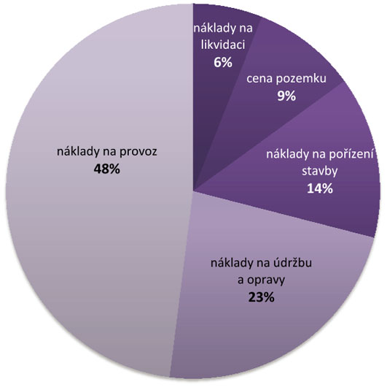
Náklady životního cyklu stavby http://www.tzbportal.sk/stavebnictvo/naklady-zivotniho-cyklu-betonovych-staveb.html

Slide 44
Náklady životního cyklu
Musí zahrnovat nabídkovou cenu
Mohou zahrnovat:
  ostatní pořizovací náklady,
  náklady související s užíváním předmětu VZ,
  náklady na údržbu,
  náklady spojené s koncem životnosti, nebo
  náklady způsobené dopady na životní prostředí (externality) jako emise znečisťujících látek, apod.

Slide 45
Právní předpisy a zdroje informací
Směrnice 2014/24/EU o zadávání veřejných zakázek
Zákon č. 134/2016 Sb., o zadávání veřejných zakázek
Zákon č. 320/2001 Sb., o finanční kontrole
Metodika veřejného nakupování MF ČR, Metodický pokyn CHJ č. 1
Prezentace Centrální harmonizační jednotky MF ČR
Důvodová zpráva k ZZVZ
Výroční zpráva o stavu VZ v ČR za rok 2015: http://www.portal-vz.cz/cs/Spoluprace-a-vymena-informaci/Vyrocni-zpravy-a-souhrnne-udaje-o-verejnych-zakazk/Vyrocni-zpravy-o-stavu-verejnych-zakazek
Odpovědné VZ. Manuál pro chytré a výhodné nakupování: http://sovz.cz/zdroje/

Slide 46
Právní předpisy a zdroje informací
Portál o veřejných zakázkách a koncesích: http://www.portal-vz.cz/cs/Uvodni-strana
Úřad pro ochranu hospodářské soutěže: http://www.uohs.cz/cs/verejne-zakazky.html
Sociálně odpovědné veřejné zadávání: http://sovz.cz/
Veřejné zakázky Masarykovy univerzity – elektronický nástroj: https://zakazky.muni.cz/

Slide 47
  Děkuji za pozornost
  Přestávka
  Martin Hadaš
  hadas@muni.cz
  +420 725 829 347

Slide 48
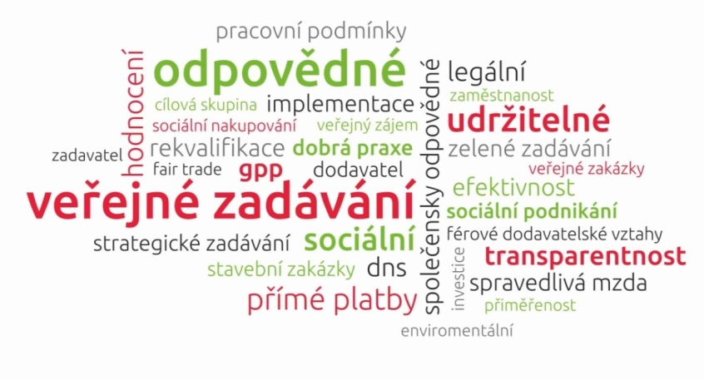
Praktické příklady

Slide 49
PTK na MUNI
Informace zadavatele:
  https://zakazky.muni.cz/publication_index.html?page=1
PTK Odpadové hospodářství:
  https://zakazky.muni.cz/publication_display_198.html
  https://zakazky.muni.cz/contract_display_5798.html
PTK Nové sedačky pro Kino Scala:
  https://zakazky.muni.cz/publication_display_197.html
  https://zakazky.muni.cz/contract_display_5654.html
PTK SKM WIFI:
  https://zakazky.muni.cz/publication_display_190.html

Slide 51
Společné PTK pro 2 VZ
GD stavby CETOCOEN – banka environmentálních a biologických vzorků centra RECETOX
GD stavby Komplexního simulačního centra MU – pracoviště zaměřené na pregraduální preklinickou, klinickou, nemocniční i přednemocniční výuku lékařských oborů metodou Simulation Based Learning
Konzultace hromadné
3 setkání – celkem 15 dodavatelů
Informace o záměrech nastavení kvalitativních HK a použití smluvních podmínek FIDIC The Yellow book)

Slide 52
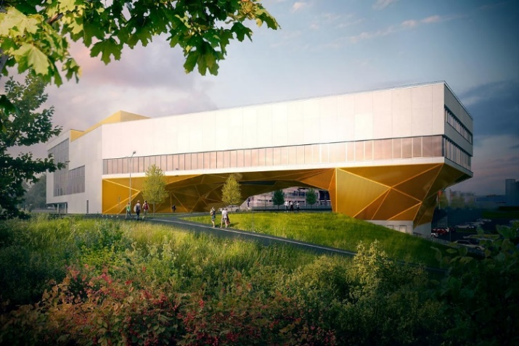
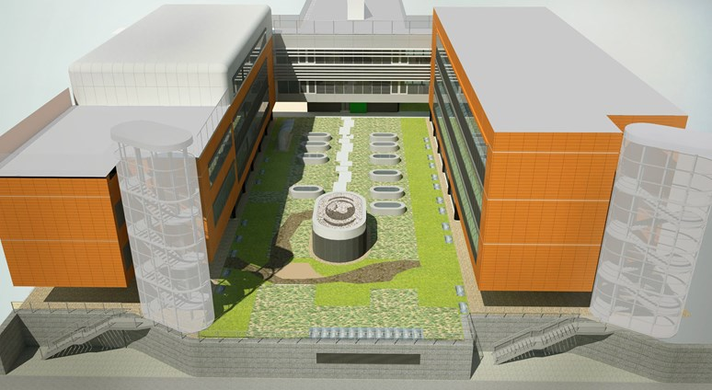

Slide 53

Další příklady PTK
Sídlo NKÚ:
  https://www.nku.cz/cz/pro-media/sidlo-nku/predbezna-trzni-konzultace/
Předběžná tržní konzultace SFDI:
  https://edalnice.cz/2020/08/13/predbezna-trzni-konzultace/

Slide 54
MTB
MEET the BUYER
Představení investic, nákupního plánu
Setkání se zadavatelem
Poznejte svého zadavatele

Slide 55

Co znamená MTB
Koncept z Velké Británie
V ČR představil advokát Stuart Cairns
Reakce:
  Tohle by u nás nešlo….
  Tohle musíme vyzkoušet!

Slide 56






MTB in GB

Slide 57
První MTB v ČR
Povodí Vltavy od r. 2018
První MTB

Slide 58
Kdo MTB již vyzkoušel
Povodí Vltavy
Jihomoravský kraj
MUNI
Dopravní podnik hl. m. Prahy
Liberecký kraj
Příbram
Plzeňský kraj

Slide 59
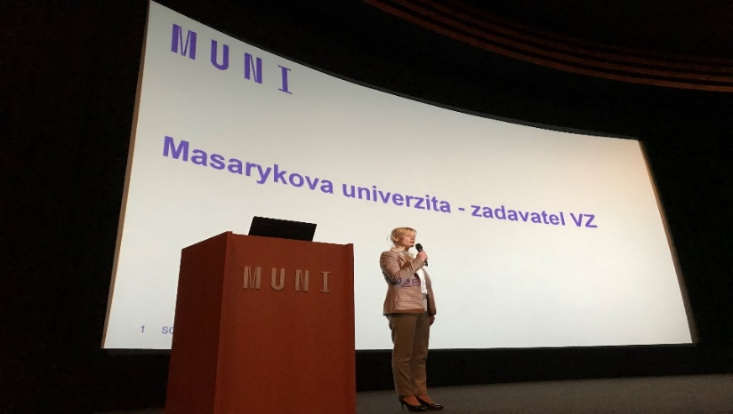
MTB na MUNI 2019, 2020

Slide 60
MTB na MUNI
Představení plánu investic dodavatelům
Představení zadávacích podmínek
  Formuláře ZD, Formulář nabídky, standardní smlouvy
  Praktická doporučení
  Odpovědné zadávání – priority
Zpětná vazba od dodavatelů

Slide 61



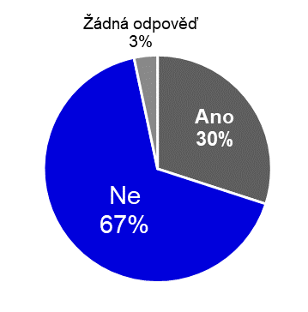
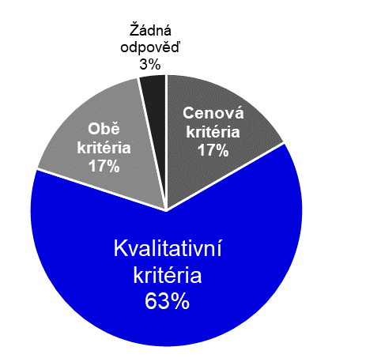
MTB na MUNI
Zpětná vazba od dodavatelů

Slide 62
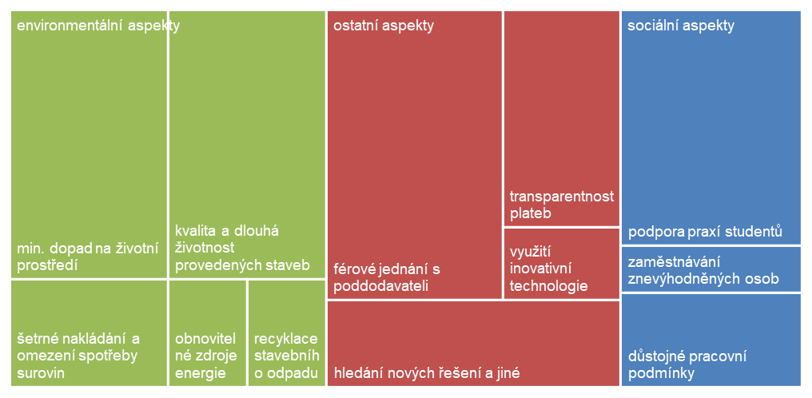
MTB na MUNI
Zpětná vazba od dodavatelů
Graf č. 4: Zastoupení témat odpovědného veřejného zadávání u dodavatelů, kteří jej řeší.

Slide 63
MTB shrnutí
Prezentace většího počtu plánovaných VZ
Představení priorit – SOVZ
Praktické tipy pro přípravu nabídek
Oslovení nových dodavatelů – MSP, místní dodavatelé
Reputace – transparentnost

Slide 64


MTB budoucnost
Kam se jednou možná dostaneme
  https://www.sdpscotland.co.uk/events-mtb/
  https://www.sdpscotland.co.uk/events-mtb-2019/
  https://youtu.be/hYLGc8WdKZA

Slide 65
Odpadové hospodářství MUNI
Služby odpadového hospodářství pro MUNI
Smlouva na 4 roky
Předpokládaná hodnota 10,4 mil Kč bez DPH
Doposud zadáváno na nejnižší nabídkovou cenu
Zainteresovaný tým:
  Provozní odbor
  Institut pro udržitelnost a cirkularitu ESF
  Odbor veřejných zakázek

Slide 66
Předběžné tržní konzultace
Individuální konzultace se 3 přihlášenými dodavateli
Nakládání s odpadem
Možnosti přesného vážení odpadu
Technologická úroveň vozidel
Data o odpadech
Osvětová činnost

Slide 67
Odpadové hospodářství MUNI 2020–24
Účel:
  Objednatel VZ zadává mimo jiné s přihlédnutím k odpovědnému zadávání a k cirkulárním principům pro odpadové hospodářství
  Smyslem a účelem této smlouvy je i prevence a omezení vzniku odpadů u objednatele a preference materiálového využití odpadů
  Poskytovatel se bude snažit minimalizovat dopad na životní prostředí, respektovat udržitelnost či možnosti cirkulární ekonomiky

Slide 68
Odpadové hospodářství MUNI 2020–24
Minimální požadavky:
  Poradenství – minimálně 4x za rok účast na interním hodnocení třídění a nakládání s odpadem za účelem optimalizace nakládání
  Vozový park – minimální emisní úroveň Euro V
  Minimální podíl využití odpadů
  Přesné vážení množství odpadů
  Legální zaměstnávání, férové a důstojné pracovní podmínky
  Včasné platby poddodavatelům
  Osvěta

Slide 69
Odpadové hospodářství MUNI 2020–24
Hodnocení
Kritérium | Váha kritéria
Nabídková cena | 50 %
Způsob nakládání s odpadem – materiálové využití | 25 %
Způsob nakládání s odpadem – jiné než materiálové využití | 15 %
Technologická úroveň vozidel | 10 %

Slide 70
Průběh VŘ
Otevřené řízení vyhlášeno 11. 9. 2020
Lhůta pro nabídky do 27. 11. 2020
Doručeny 2 nabídky
Obě výrazně překročily předpokládanou hodnotu
Zadávací řízení zrušeno
Jak dál?

Slide 71
Nové VŘ
Proč se VŘ nepodařilo
  Na podzim přijata nová odpadová legislativa – nejistota
  Požadavky zadavatele na velmi přesné vážení – velké vstupní náklady
  Délka smlouvy
Co udělat jinak
  Odstraněn požadavek na velmi přesné vážení
  Smlouva zkrácena na 2 roky
  Upraveny váhy hodnotících kritérií ve prospěch ceny
    Nabídková cena 75 %
    Materiálové využití odpadu 12 %
    Energetické využití odpadu 8 %
    Technologická úroveň vozidel 5 %

Slide 72
Zadávací podmínky
Původní VŘ:
  https://zakazky.muni.cz/publication_display_198.html
  https://zakazky.muni.cz/contract_display_5798.html
Opakované VŘ:
  https://zakazky.muni.cz/contract_display_6017.html

Slide 73
Mikiny z organické bavlny
Environmentální HK:
  https://ec.europa.eu/environment/gpp/case_group_en.htm
  Podporujeme odpovědné chování spotřebitelů k životnímu prostředí
  Nabídková cena 45 %
  Kvalita a zpracování 40 %
  Výrobní proces 15 %
Ve výrobním procesu dodržena všechna následující kritéria – 100 bodů:
  1. transparentní dodavatelský řetězec, 2. vyplácení spravedlivé mzdy, 3. bezpečné pracovní podmínky, 4. zákaz nucené a dětské práce, 5. dodržování pracovní doby, 6. platné pracovní smlouvy
Splnění požadavků účastník prokáže předložením:
  1. potvrzení o členství výrobce ve Fair Wear Foundation,
  2. potvrzení, že jsou výrobky dovážené a distribuované členskou organizací World Fair Trade Organization, nebo
  3. jiným důvěryhodným způsobem (např. další certifikáty či potvrzení)
Neprokáže - 0 bodů

Slide 74
Tisk časopisu
Nabídková cena a náklady dojezdnosti – 85 %
Ekologicky šetrné řešení – 15 %
Nabídková cena stanovena výpočtem z ceny za jeden výtisk - NC = modelové roční náklady
Náklady dojezdnosti = modelové náklady zadavatele na nutné osobní konzultace předtiskových úprav v místě realizace tisku
Předpoklad 3 cesty za rok - účastník uvede přesnou adresu provozovny
Podle této adresy zadavatel určí počet km a minut dojezdnosti dle nejrychlejší trasy vyhledané v maps.google.com (bude brán v potaz počet min bez provozu). Na základě počtu km a času v minutách bude určena výše cestovních náhrad a náklady na čas zaměstnance strávený na cestě.

Slide 75
Tisk časopisu
Ekologicky šetrné řešení
Účastník získá 50 bodů, pokud prokáže, že papír použitý pro výrobu měsíčníku pochází z udržitelných a zákonných zdrojů (certifikace používání papírů FSC, PEFC nebo obdobné)
Účastník získá 50 bodů, pokud prokáže certifikaci ekologicky šetrné polygrafické výroby (certifikát pro životní prostředí ISO 14001:2005, EU Ecolabel, Nordic Swan nebo obdobné)

Slide 76
Stavba CETOCOEN
Smlouva vychází z FIDIC - Žlutá kniha
Technické podmínky na výkon nebo funkci ve smyslu § 92 odst. 2 ZZVZ
Cena je pevná a není předmětem hodnocení
Hodnotící kritéria
  Odborná úroveň
  Přidaná hodnota
https://zakazky.muni.cz/vz00004695

Slide 77
Důstojné pracovní podmínky
Stavební práce - Rekonstrukce bloku A2
https://zakazky.muni.cz/contract_display_5536.html
Ustanovení ZD:
  Zadavatel má zájem zadat veřejnou zakázku v souladu se zásadami sociálně odpovědného veřejného zadávání. Sociálně odpovědné veřejné zadávání kromě důrazu na čistě ekonomické parametry zohledňuje také související dopady zakázky zejména v oblasti zaměstnanosti, sociálních a pracovních práv a životního prostředí.
  Zadavatel od dodavatele vyžaduje, aby při plnění předmětu veřejné zakázky zajistil legální zaměstnávání, férové a důstojné pracovní podmínky a odpovídající úroveň bezpečnosti práce pro všechny osoby, které se budou na plnění předmětu veřejné zakázky podílet. Vybraný dodavatel je povinen zajistit splnění tohoto požadavku zadavatele i u svých poddodavatelů. Aspekty společensky odpovědného zadávání veřejných zakázek jsou zohledněny v obchodních a jiných smluvních podmínkách.

Slide 78
Důstojné pracovní podmínky
Ustanovení Smlouvy:
  Zhotovitel je povinen zajistit v rámci plnění Smlouvy legální zaměstnávání osob. Zhotovitel je dále povinen pracovníkům provádějícím práce na Díle zajistit férové a důstojné pracovní podmínky. Férovými a důstojnými pracovními podmínkami se rozumí takové pracovní podmínky, které splňují minimální standardy stanovené pracovněprávními a mzdovými předpisy. Zhotovitel je povinen zajistit splnění požadavků tohoto ustanovení Smlouvy i u svých subdodavatelů. Nesplnění povinností Zhotovitele dle tohoto ustanovení Smlouvy se považuje za podstatné porušení Smlouvy.
  Zhotovitel je povinen zajistit řádné a včasné plnění finančních závazků svým subdodavatelům, kdy za řádné a včasné plnění se považuje plné uhrazení subdodavatelem vystavených faktur za plnění poskytnutá Zhotoviteli k provedení Díla, a to vždy nejpozději do 10 dnů od obdržení platby ze strany Objednatele za konkrétní plnění... Zhotovitel se zavazuje přenést totožnou povinnost do dalších úrovní dodavatelského řetězce a zavázat své subdodavatele k plnění a šíření této povinnosti též do nižších úrovní dodavatelského řetězce. Objednatel je oprávněn požadovat předložení smlouvy uzavřené mezi Zhotovitelem a subdodavatelem k nahlédnutí.

Slide 79
TDI pro SIMU
Vyhlášeno v březnu 2017
Pokus o PTK v lednu 2017
https://zakazky.muni.cz/contract_display_4405.html
Jak zohlednit odbornost dodavatele?
Jak snížit tlak na nejnižší cenu?

Slide 80
Tým a koncepce - TDI
Ekonomická výhodnost nabídky:
  Odměna 40 %
  Koncepce poskytování Služeb 30 %
  Zkušenosti členů Realizačního týmu 30 %
Kvalita hodnocena dle přístupu k realizaci VZ a složení týmu
Nejlepší nabídka povede k maximálnímu naplnění účelu VZ

Slide 81
Tým a koncepce - TDI
Hodnocení koncepce
Podrobný popis způsobu poskytování služeb
Koncepce vybraného dodavatele se stane součástí smlouvy
Preference zadavatele
  Nejlépe bude hodnocena koncepce, která povede k maximálnímu naplnění účelu VZ
  Pro dosažení maximálního počtu bodů musí koncepce obsahovat stručný, ale výstižný popis témat uvedených ve formuláři nabídky
  Maximální rozsah koncepce je uveden ve formuláři nabídky

Slide 82
Tým a koncepce - TDI
Hodnocení týmu - zkušenosti TDI a Zástupce TDI
  Dodavatelé popíší takové zkušenosti TDI a Zástupce TDI z dříve realizovaných projektů, které budou nejpřínosnější a zároveň aplikovatelné ve vztahu k poskytování služeb při výstavbě SIMU
Preference
  Nejlépe budou hodnoceny zkušenosti nejlépe odpovídající Výstavbě SIMU, příp. náročnější, a to v aspektech uvedených ve formuláři nabídky, aby přínos uvedených zkušeností vedl k maximálnímu naplnění účelu VZ
  Pro dosažení maximálního počtu bodů musí portfolio zkušeností TDI a Zástupce TDI obsahovat stručný a výstižný popis 5 zkušeností u obou

Slide 83
Tým a koncepce - TDI
Jak vtáhnout dodavatele do přípravy nabídky?
Expertem je dodavatel, ne zadavatel
Prvky subjektivity neznamenají netransparentnost
Hodnotit musí odborníci z oboru – „porota“
Jak v rámci hodnocení konfrontovat dodavatele – osobní pohovor?
Oddělení kvalitativní části nabídky od cenové - dvouobálková metoda

Slide 84
Tým a koncepce - TDI
Podány 3 nabídky
Předpokládaná hodnota 5,4 mil. Kč
Nejnižší cena cca 4 mil. Kč / nejvyšší 6,2 mil. Kč
Žádná nabídka nebyla vyřazena
Hodnocení provedla odborná porota
V rámci hodnocení provedeny pohovory s dodavateli - ověřovací fáze
Vybrána nabídka s nejvyšší cenou

Slide 85
Tým a koncepce - TDI
Klady
  Dodavatelé měli možnost projevit kvalitu/odbornost
  Odbornost ovlivnila pořadí nabídek
  Možnost přímé interakce díky pohovorům
Zápory
  Náročnost přípravy
  Nelze použít opakovaně
  Riziko napadení neúspěšnými dodavateli

Slide 86
Další příklady
Benefitní sportovní a relaxační program MUNI (https://zakazky.muni.cz/contract_display_5705.html)
Dodávky kapalného dusíku pro pavilony A29SB a A29 (https://zakazky.muni.cz/contract_display_5577.html)
Plně automatický skladovací systém (https://zakazky.muni.cz/contract_display_5600.html)
Logistické, technické a zprostředkovatelské služby pro antarktickou výzkumnou infrastrukturu (2021-2024) (https://zakazky.muni.cz/contract_display_6080.html)
Generální dodavatel stavby Rekonstrukce poslucháren PrF, Veveří 70, Brno (https://zakazky.muni.cz/contract_display_5524.html)
Generální dodavatel stavby CETOCOEN OP VVV II (https://zakazky.muni.cz/contract_display_5005.html)
Dodávka reklamního textilu 2020 - trika (https://zakazky.muni.cz/contract_display_5804.html)

Slide 87
  Děkuji za pozornost
  Martin Hadaš
  hadas@muni.cz
  +420 725 829 347

